Slide 1
CHEMIE RADIKÁLŮ
2022
Tomáš Pelikán (484772)

Slide 2
Chemie radikálů
Chemie radikálů se zabývá reakcemi, ve kterých figurují takzvané radikály. Tímto názvem jsou označovány částice, které mají k dispozici pouze jeden volný elektron, který se může zapojit do tvorby vazby.
Radikály mají ve svém orbitalu pouze jeden volný (nepárový) elektron k tvorbě vazby – Singly Occupied Molecular Orbital (SOMO)
Radikály označujeme písmenem R a k ilustraci jednoho nepárového elektronu se používá symbol tečky.
Radikály se podílejí na množství reakcí, např.:
radikálová adice (A_{R})
radikálová substituce (S_{R})
přesun jednoho elektronu (Single Electron Transfer – SET)
Tomáš Pelikán (484772)

Slide 3
Chemie radikálů
Obecná ilustrace zápisu reakce mezi dvěma radikály, které mají jeden nepárový elektron, který je schopný se zapojit za tvorby vazby:
Tomáš Pelikán (484772)

Slide 4
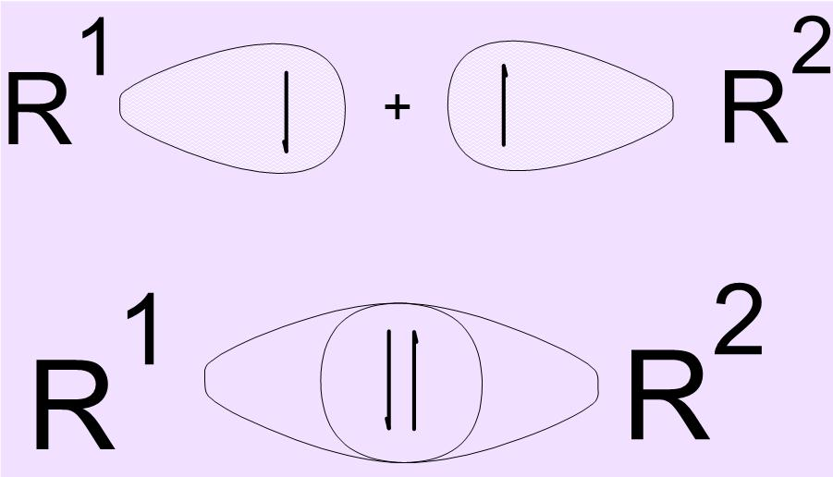
Chemie radikálů
Překryv orbitalů, které obsahují ve svém prostoru volný elektron, způsobí, že dochází k vytvoření vazby a zániku radikálů, které se stávají novým produktem.
Tomáš Pelikán (484772)

Slide 5
Chemie radikálů
Aby vznikly dva volné radikály, musí dojít ke specifickému typu štěpení vazby. Radikály mají pouze jeden volný elektron, musí tedy při štěpení vazby dojít k tomu, že si každý z nově vzniklých radikálů ponechá právě a pouze jeden.
Homolytické štěpení vazby je právě takovouto specifickou štěpnou reakcí. Vazebné elektrony se rozdělí spravedlivě mezi oba výsledné produkty. Probíhá efektivněji a prioritně při dodání tepelné energie.
Opakem této štěpné reakce je heterolytické štěpení. Při tomto druhu štěpení si jeden z produktů přivlastní i druhý elektron a je v elektronovém nadbytku. Toto štěpení vede ke vzniku iontů.
Anion – přebytek elektronů – záporný náboj
Kation – nedostatek elektronů – kladný náboj
Tomáš Pelikán (484772)

Slide 6
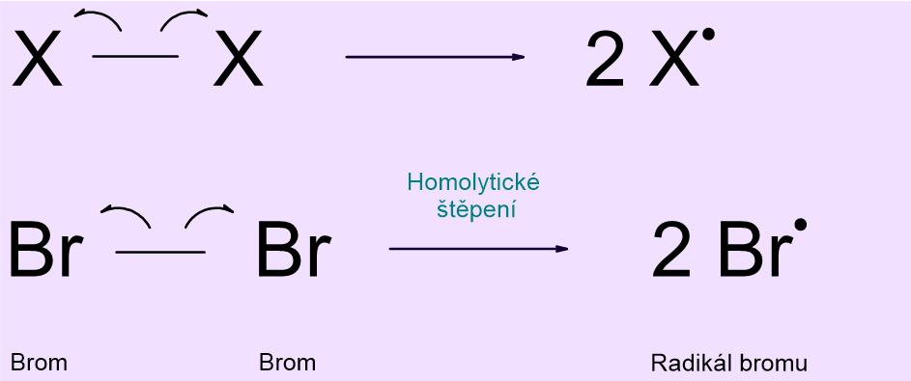
Chemie radikálů
Homolytické štěpení vazby:
Tomáš Pelikán (484772)

Slide 7
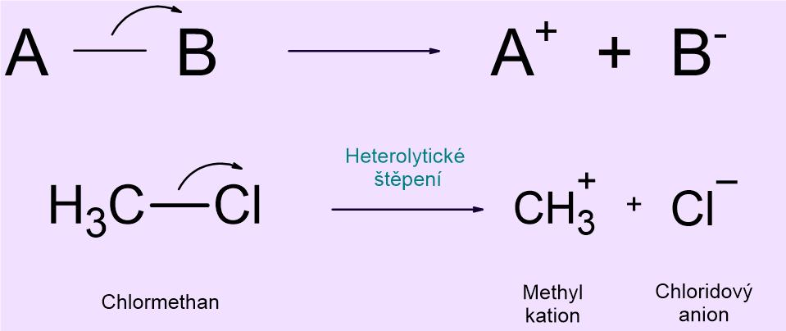
Chemie radikálů
Heterolytické štěpení vazby:
Tomáš Pelikán (484772)

Slide 8
Chemie radikálů - SET
Jednou z typických reakcí je přesun elektronu z jedné molekuly na druhou. Tento proces je spojen i s odvětvím redoxní chemie, protože během těchto reakcí dochází k redukci a oxidaci.
Redukce – elektron se dostane do definovaného centra dané částice
Redukční činidla – částice, které sebe oxidují (zvyšují svůj formální oxidační stav) a redukují jiné členy reakce (snižují jejich formální oxidační stav)
Oxidace – elektron je odtržen od definovaného centra
Oxidační činidla – částice, které sebe redukují (snižují svůj formální oxidační stav) a oxidují jiné členy reakce (zvyšují jejich formální oxidační stav)
Tomáš Pelikán (484772)

Slide 9
Chemie radikálů – SET
SET – ve spojení s redoxní chemií. Při oxidaci anion ztrácí elektron, vzniká tedy radikál s jedním nepárovým elektronem. Při redukci kation přijímá elektron, který se stane nepárovým.
Obecné reakce:
Tomáš Pelikán (484772)

Slide 10
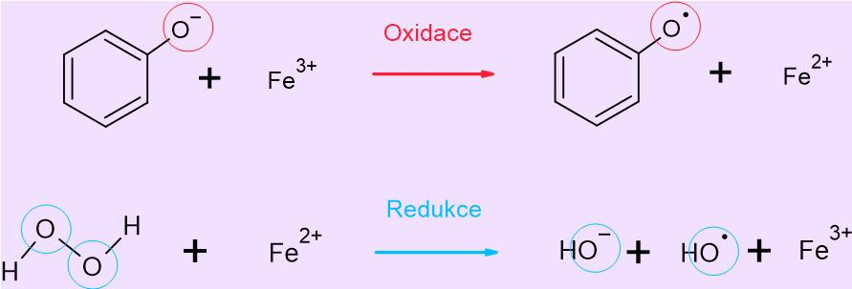
Chemie radikálů – SET
Konkrétní příklady reakcí:
Tomáš Pelikán (484772)

Slide 11
Chemie radikálů - S_{R}
Substituce je reakce, při níž dochází k nahrazení části molekuly jiným prvkem, molekulou nebo funkční skupinou. Jak již název napovídá, při radikální substituci bude nahrazující částicí radikál. Pro radikály platí, že jsou schopné tvořit řetězové reakce.
Tyto reakce mají celkově tři části:
Iniciace – reakce začíná až je radikálů potřebné množství pro reakci
Propagace – průběh reakce
Terminace – vytvoření vazby mezi radikály
Tomáš Pelikán (484772)

Slide 12
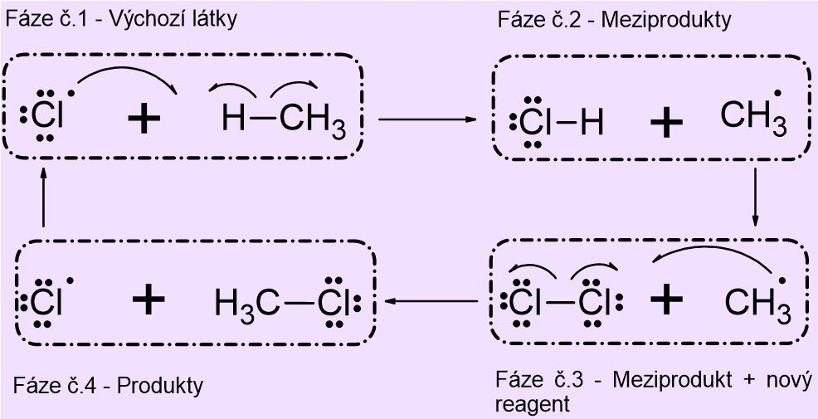
Chemie radikálů - S_{R}
Iniciace:
Cl – Cl → 2 Cl•
Propagace:
Terminace:
Cl• + •CH₃ → CH₃Cl
H₃C• + •CH₃ → H₃C – CH₃
Tomáš Pelikán (484772)

Slide 13
Chemie radikálů - A_{R}
Adice je dalším typem reakce, která je typická pro radikály. Obdobně jako u substituce probíhá řetězově. Zanikají násobné vazby, které jsou narušeny příchodem radikálu.
Iniciace – vznikají radikály X•
Propagace – zánik dvojné vazby, protože se k ní připojí radikál a nepárový elektron se přesune na uhlík – takto reakce řetězově probíhá dál
Terminace – úplný zánik dvojných vazeb
Tomáš Pelikán (484772)

Slide 14
Seznam zdrojů
Červinka, O. (1980). Organická chemie. Praha: SNTL.
Kafka, Z., Kupková, M., & Zemánek, F. (1986). Organická chemie: Příruční naučný slovník. Praha: SNTL.
Kučera, M. (1984). Mechanismus a kintetika polymerací: celost. vysokošk. příručka pro vys. školy chemickotechnologické. Praha: Academia.
Leach, R. M. (1999). The Chemogenesis Web Book. The Chemogenesis Web Book | Title Page (meta-synthesis.com)
Majer, V. (1981). Základy jaderné chemie: vysokoškolská příručka. Praha: Státní nakladatelství technické literatury.
Panchartek, J. (1981). Reakční mechanismy v organické chemii. Praha: SNTL.
Večeřa, M. (1987). Laboratorní příručka organické chemie: organická syntéza v otázkách a odpovědích. Praha: Státní nakladatelství technické literatury.
Pacák, J. (1989). Poznáváme organickou chemii. Praha: SNTL.
Stoy, A. (1973). Úvod do makromolekulární chemie. Praha: SNTL.
Vodrážka, Z. (1996). Biochemie. Praha: Academia.
Tomáš Pelikán (484772)

Slide 15
Seznam zdrojů
McMurry, J. (1998). Fundamentals of organic chemismy (4th ed.). Pacific Grove: Brooks/Cole publishing company.
Solomons, T. W. G. (1992). Organic chemismy (5th ed.). New York: John Wiley & Sons.
Orchin, M. (1986). Organická chemie: příruční naučný slovník. Praha: Státní nakladatelství technické literatury.
Kratochvíl, M., Potáček, M., & Šibor, J. (2004). Principy a modely organické chemie I (1. vyd.). Brno: Masarykova univerzita.
Kratochvíl, M., Potáček, M., & Šibor, J. (2004). Principy a modely organické chemie I (1. vyd.). Brno: Masarykova univerzita.
Tomáš Pelikán (484772)

